Slide 1
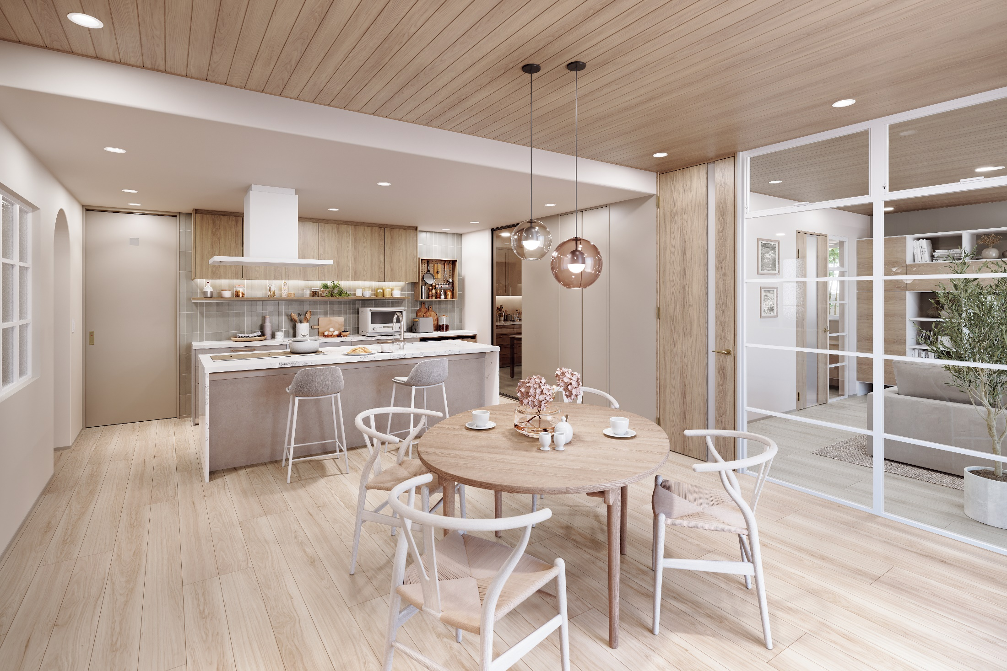
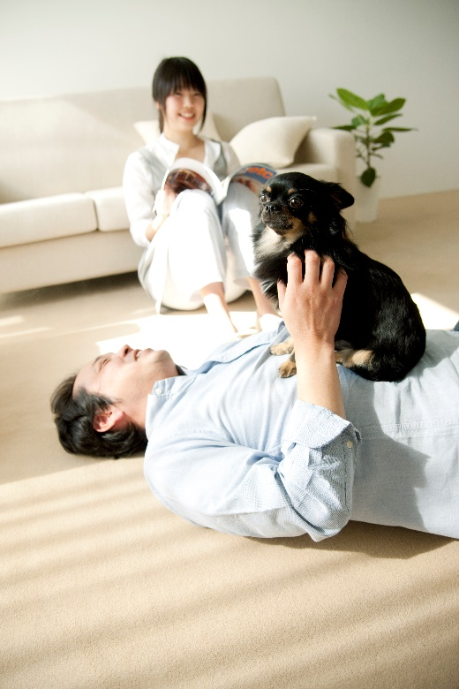
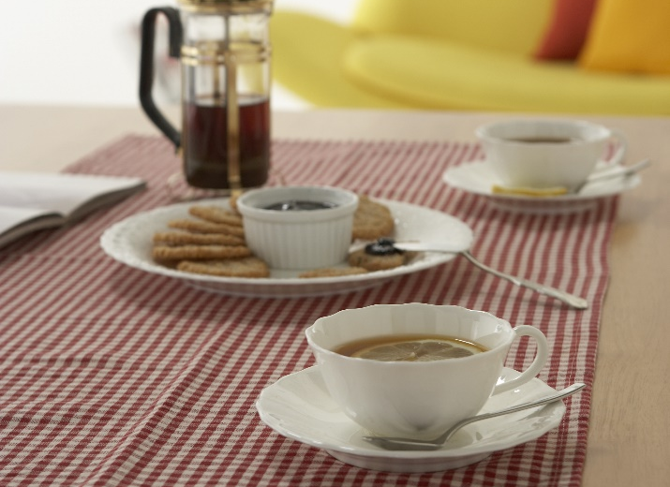

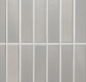
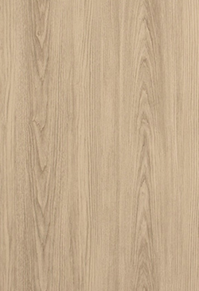


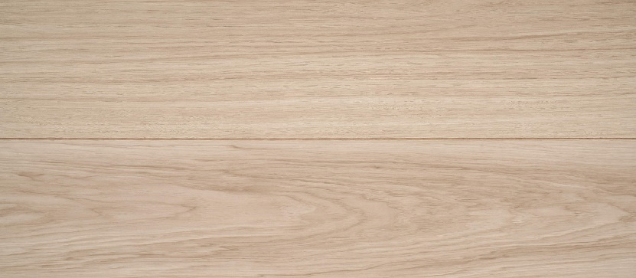
To be home - CHIC
T-CH-01
自分の時間も大切にしながら、家族と穏やかに心地よく暮らしたい。
壁材：SOLIDO shirasu
（KMEW）
パールグレー×グレージュアッシュのグレージュカラーでコーディネイト。
淡い色みをわずかなトーンで変化をつけ、色々な素材感をミックスすることで、
上質で落ち着いた空間に仕立てながら、
ほんのりと優しい温もりも感じる居心地の良い空間に。
内装ドア：
グレージュ
アッシュ柄
内装ドア：
パール
グレー柄
壁紙：品番RE53557（サンゲツ）
幅木：パールグレー柄
#家族の程よい距離感、 #自分の時間も大切に、 #共に働く暮らし、
#ぬくもりのある暮らし、 #優しさを感じる、 #グレージュ、 #シック
床材：グレージュヒッコリー柄

